Slide 1
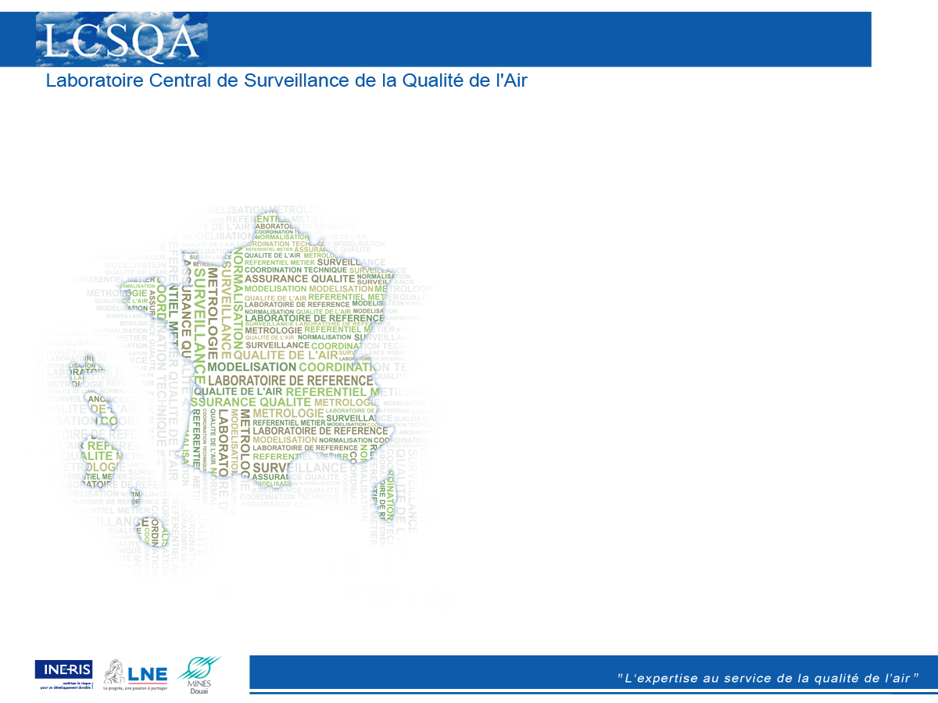
premiers retours sur l’instruction des demandes d’investissement des AASQA

Slide 2
PREMIER BILAN
540 demandes enregistrées dans l’outil pour un montant de 9,7 M€

Slide 3

REPARTITION DES DEMANDES

Slide 4

FOCUS SUR LES MATERIELS POUR POLLUANT
39 % des demandes d’investissement concernent les matériels pour polluant, soit :
11 appareils sur la thématique pesticide

